Slide 1

Introduction à la formation :
Dépistage de l’amblyopie chez le jeune enfant
Diagnostic – Orientation Pronostic
jeudi 4 octobre 2012
Dr. DELORD
Cachez un œil, puis l’autre, s’il proteste à tous coup en bouchant l’un, c’est que l’autre voit mal
Notes:
Dès 2 mois vous pouvez vous douter d’un problème ophtalmo chez le nouveau né;

Slide 2
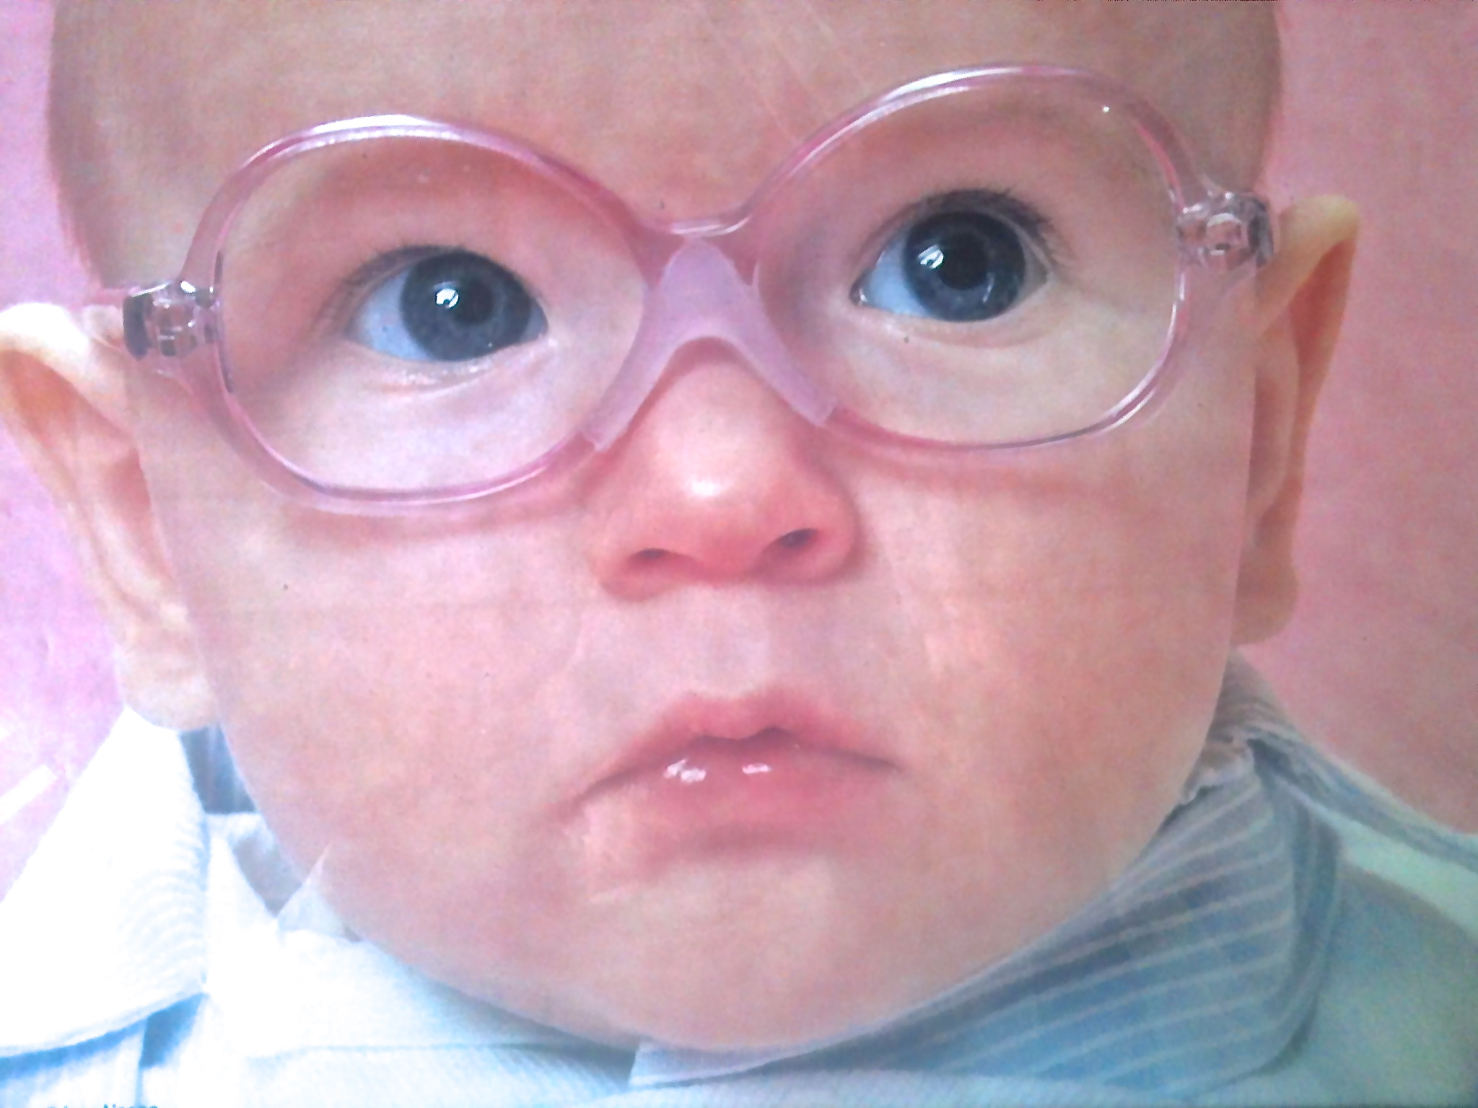
Vue d’ensemble de cette formation
Réaffirmer la place du bilan sensoriel ophtalmo entre 3 et 12 mois
Sur quoi porte cette formation sur l’amblyopie ? C’est pour vous montrer qu’il s’agit d’un trouble provisoirement réversible,
L’objectif de cette formation est la mise en œuvre précoce du traitement.
L’objectif à moyen terme est de généraliser , banaliser un examen par Skiascopie devant toute anomalie de la vision.
Notes:
Sur quoi porte ce projet ?
Définir l’objectif de ce projet
Ce projet est-il identique à des projets précédents ou s’agit-il d’un nouveau projet ?
Définir la portée de ce projet
Ce projet est-il indépendant ou lié à d’autres projets ?
* Notez que cette diapositive n’est pas nécessaire pour les réunions hebdomadaires sur l’état du projet

Slide 3
  Cette formation n’est pas identique à toutes celles que vous avez pu suivre, parce qu'une idée simple vous sera répétée par tous AGIR et vite !
  En l’état actuel il n’est pas logique de ne pas rembourser le collyre Skiacol (cyclopentolate) pour le dépistage de la mal vision, dont le prix est « libre ».
  Un nouveau projet ?
  Non car les ophtalmologistes intéressés se battent depuis long temps pour les dépistages, ( Delord, E.: Diplopie et télévision , Ann. Oculist. 192:514, 1959;) oui car vous réunir nous a paru porteur d’espoir.
  Ce projet est-il lié à d’autres projets ?
  Oui si l’on en croit les recommandations de la HAS.
Ce qui a avancé : c’est l’efficacité grandissante du dépistage scolaire, dans le Gard j’ai fait par l’Organisation pour la Prévention de la Cécité, don de 3000€ de matériel au Recteur Blanchet pour les petits gardois,
  Ce qui me parait une régression c’est de ne plus inscrire une visite obligatoire par un spécialiste orthoptiste ou praticien à 9 mois.
Notes:
Je n’ai aucun conflit d’intérêt à déclarer.

Slide 4


Dépistage de l’amblyopie chez le jeune enfant
Diagnostic - Orientation - Pronostic
jeudi 4 octobre 2012
INTERVENANTS:
Dr Jean-Jacques DELORD
Dr L. LANKAMER
Dr Renée-Pierre DUPUY
Dr C. ELIAOU-MALRIEU
Thierry FOURTANET
Dr Eve GARRIDO
François ENAUDEAU
Pr Jean-Louis DUFIER

Slide 5

Problèmes et résolutions
Le Pr. Jean-Louis Dufier notre président:
Définira l’Amblyopie, uni ou bilatérale, cette insuffisance de la discrimination des formes. Sa prévalence varie selon que les études se font ou pas sous tel ou tel cycloplégique.
À Paris un enfant sur 5 court un réel risque d’handicap visuel;
La H.A.S recommande un dépistage entre 3 et 12 mois même en l’absence de signe d’appel, toute différentes sont les recommandations d’autres pays.
Notes:
Dupliquez cette diapositive si nécessaire en présence de plusieurs problèmes.
Cette diapositive et les diapositives associées peuvent être déplacés dans l’annexe ou masqués, si nécessaire.

Slide 6
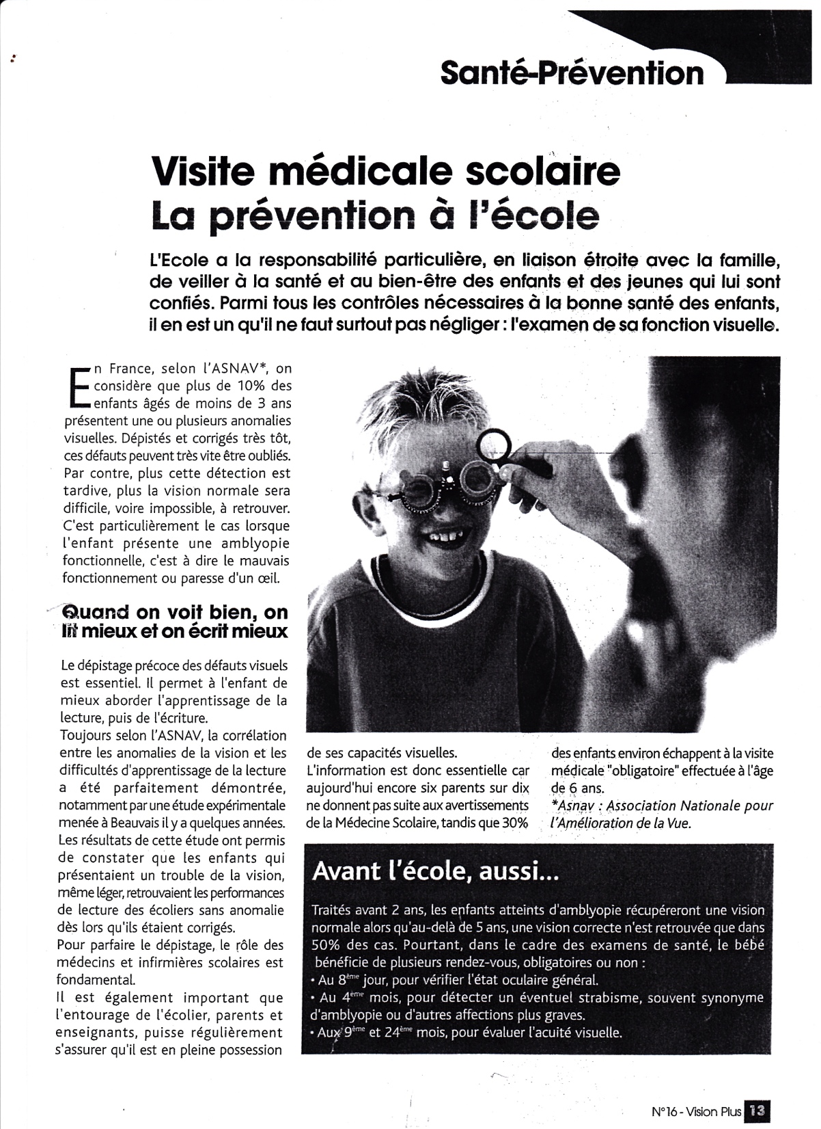
L’enjeu est social, affectif, et économique.
Social, l’égalité des chances passe par une compensation des défauts de vue dans l’apprentissage scolaire, Affectif, pour une vie relationnelle harmonieuse, apprendre à sourire à un visage enfin reconnu…
Economique, En 1980 il y avait en France 8 400 handicapés sévères visuels de 5 à 14 ans et 13 000 de 5 à 19 ans. Ces chiffres impliquent la prévention, le travail aidé en collaboration, et délégation d’actions entre professionnels.
L’enjeu est social, affectif, et économique.
Social, l’égalité des chances passe par une compensation des défauts de vue dans l’apprentissage scolaire, Affectif, pour une vie relationnelle harmonieuse, apprendre à sourire à un visage enfin reconnu…
Economique, En 1980 il y avait en France 8 400 handicapés sévères visuels de 5 à 14 ans et 13 000 de 5 à 19 ans. Ces chiffres impliquent la prévention, le travail aidé en collaboration, et délégation d’actions entre professionnels.
Notes:
Les diapositives suivantes montrent plusieurs exemples de barres de planning utilisant des graphiques SmartArt.
Ajoutez une barre de planning pour le projet, indiquant clairement les jalons et les dates importantes, puis montrez l’état actuel du projet.

Slide 7

L’enjeu scolaire est connu depuis longtemps
Sans aide optique l’enfant fatigue plus vite,: s’il a 10/10 cela veut dire qu’il fait une « performance » excellente.
Le brave enfant fait plaisir à son entourage qui s’enorgueillit de ce résultat de la visite scolaire.

Slide 8
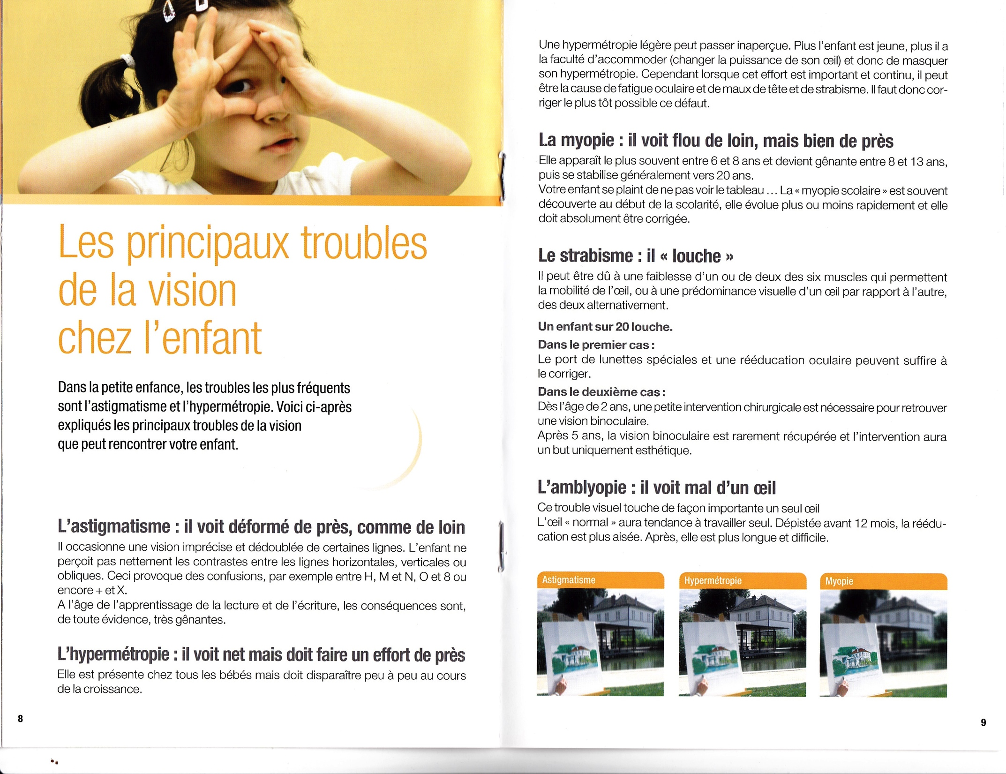
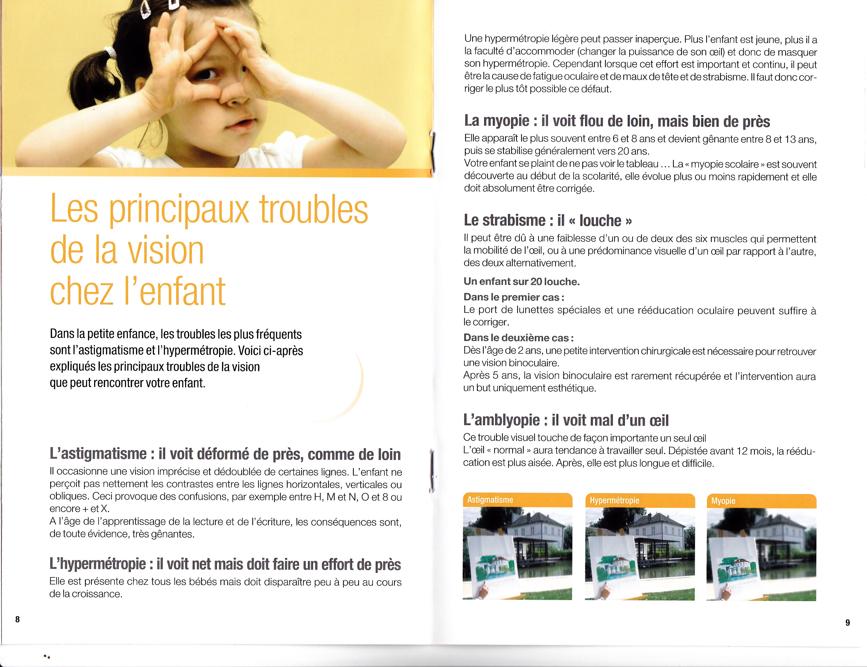
Eviter la fatigue visuelle augmente l’attention et l’adhérence au systeme éducatif pour l’enfant.
MAIS au bout de 3 heures d’attention soutenue croyez vous
qu’il ait encore 10/10 ?
Sans aide visuelle l’enfant s’épuise.
Pour courir un 100 m. ne mettez vous pas des baskets?
Pour de meilleurs résultats
scolaires faites lui donc chausser des lunettes!

Slide 9
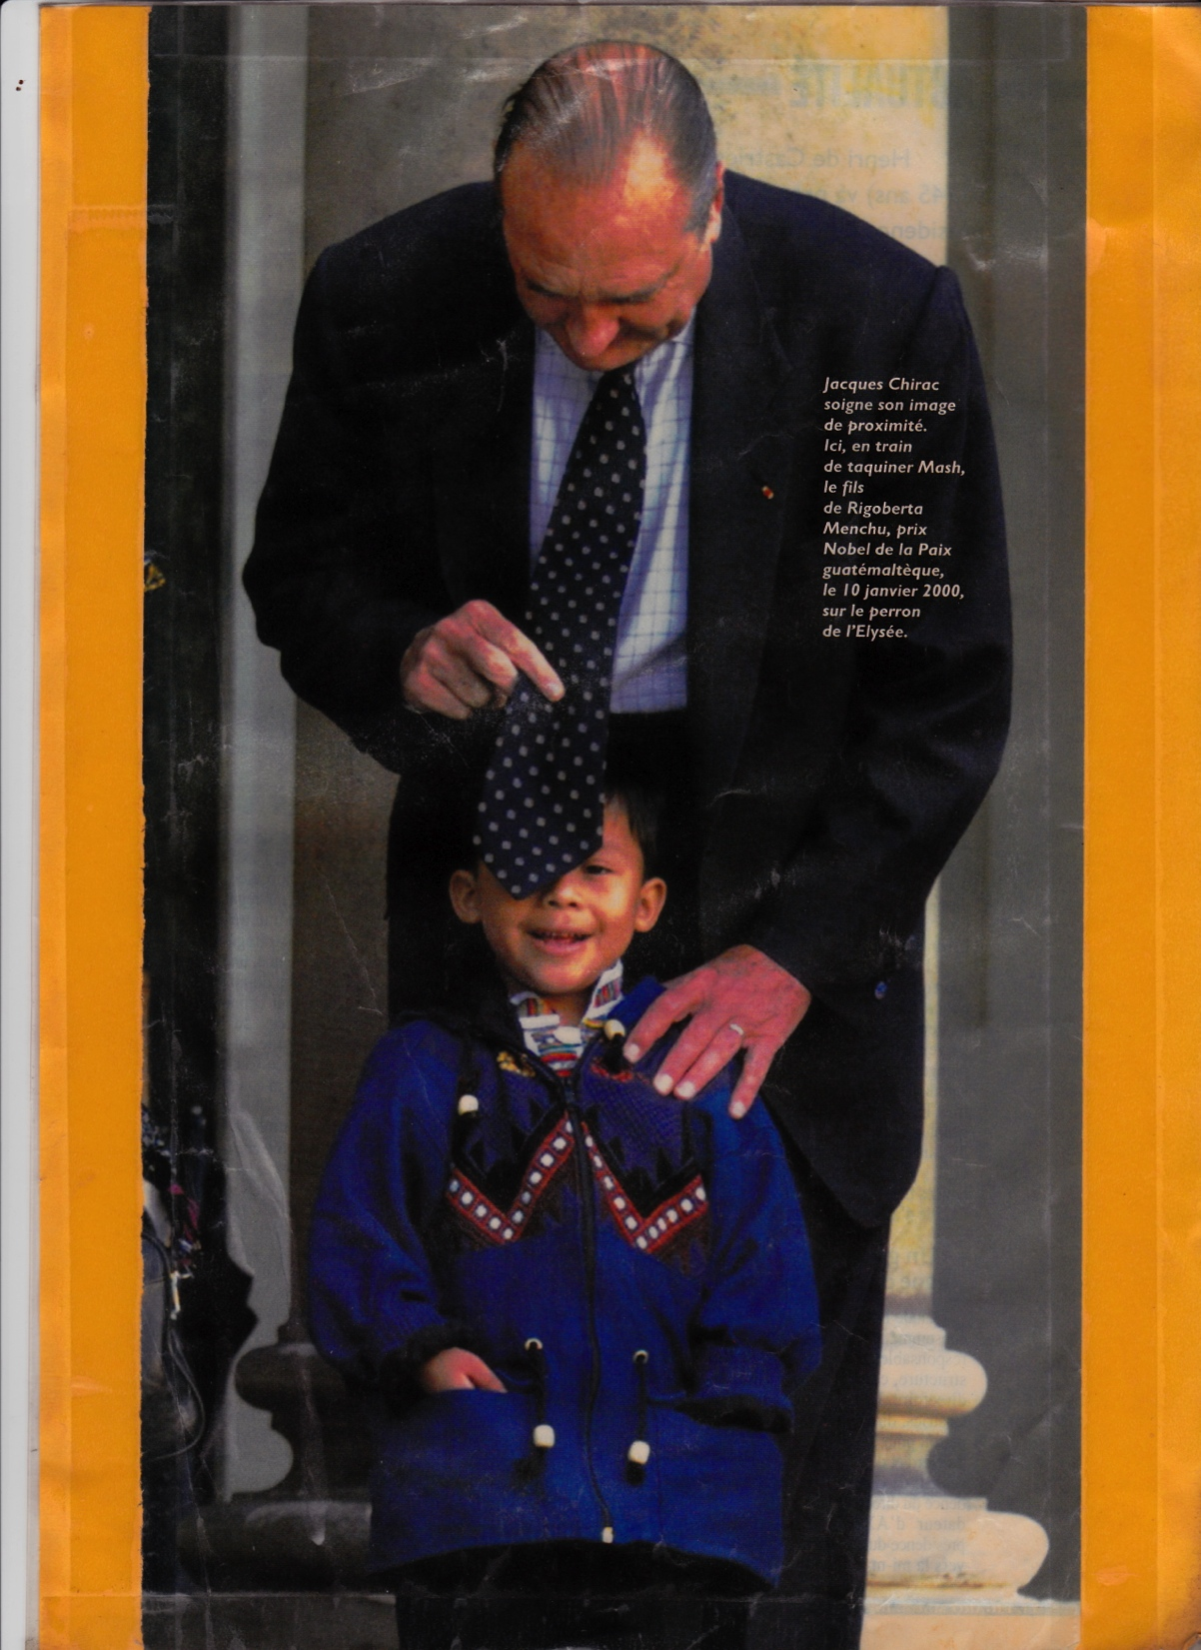
Claudie Eliaou-Malrieux, nous parlera des signe d’appel chez le nourrisson.
Madame le Dr. Claudie Eliaou-Malrieux, praticien hospitalier responsable de l’Ophtalmologie pédiatrique au CHU Guy de Chauliac, nous parlera des signe d’appel chez le nourrisson.
Tous pour un dépistage précoce!
même lui était d’accord !!
NE JAMAIS DIRE C’EST RIEN.
Projet
Fournisseurs
Fabrication
Ventes
Ingénierie
Équipes à distance
Le cover test.(Elyséen et diplomatique)
Notes:
Quelles sont les interdépendances qui affectent la barre de planning, le coût et la sortie de ce projet ?

Slide 10
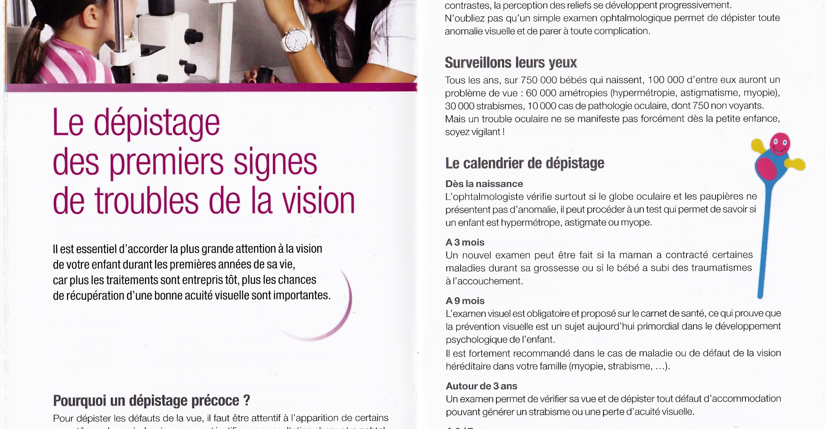
Madame Eliaou nous parlera des signes d’alerte.

Slide 11
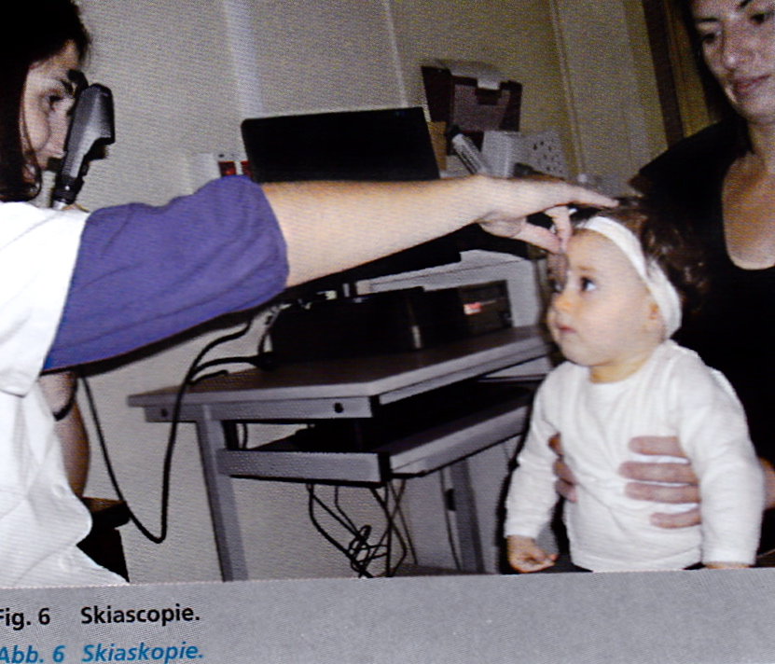
La Skiascopie: en paralysant l’accommodation les yeux ne peuvent plus forcer, compenser et gommer leurs défauts, ils se livrent et on peut connaître le verre qui convient.

Slide 12
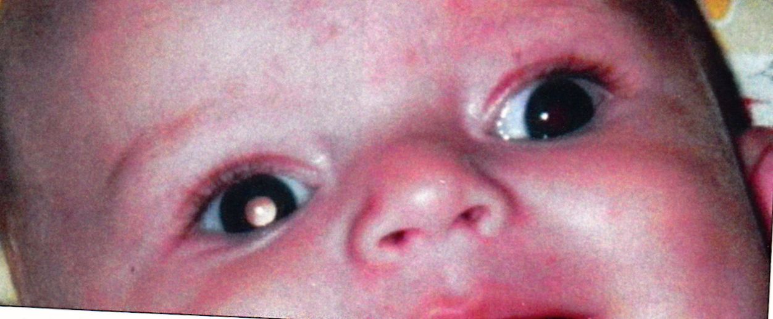
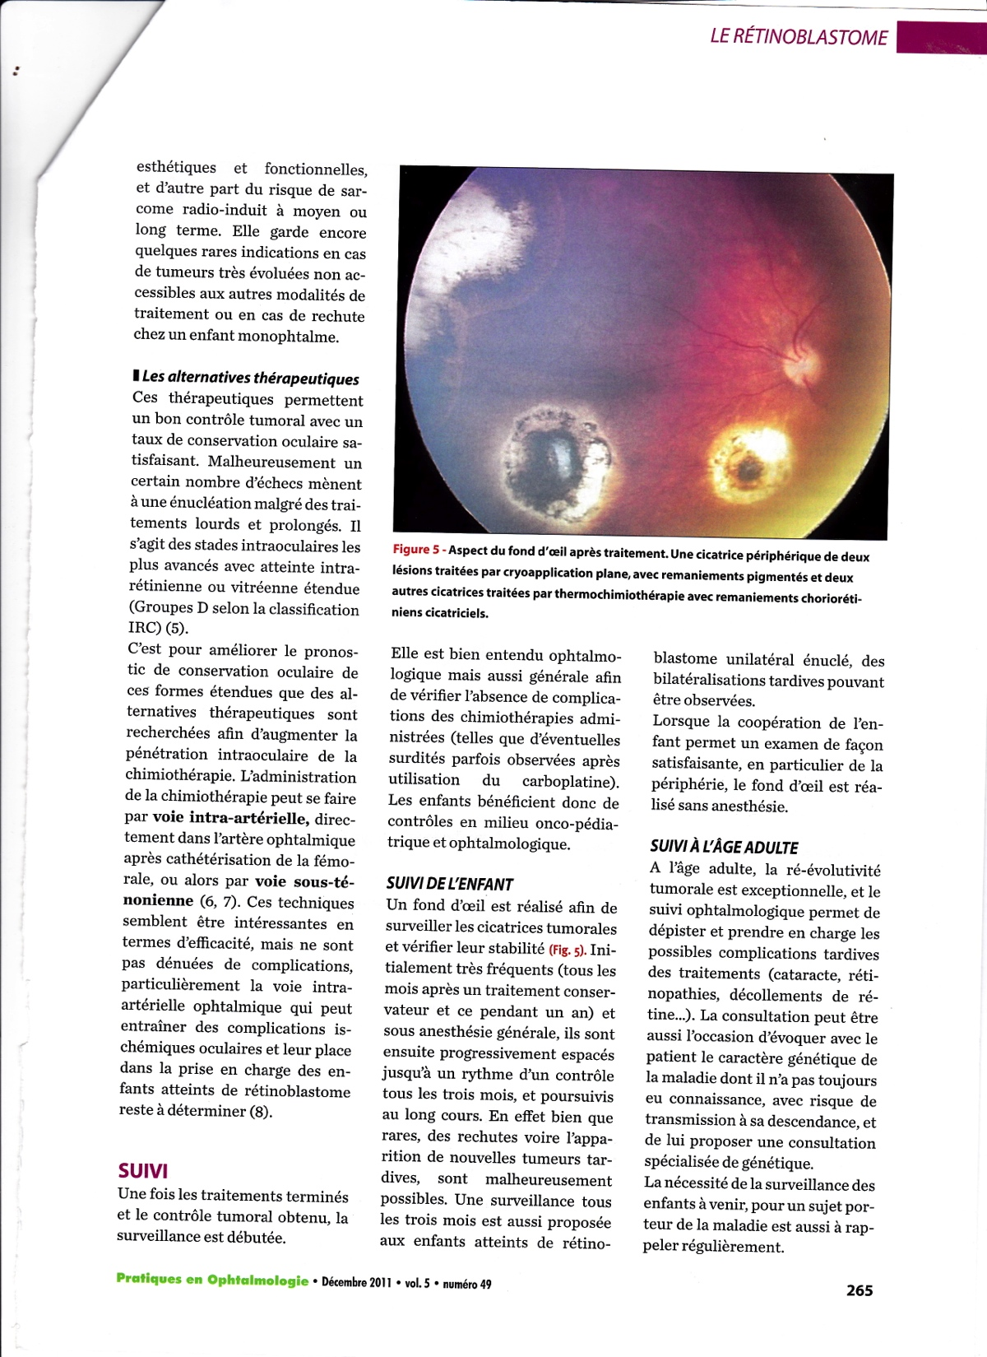
Il faudra distinguer les anomalies passagères des pathologies avérées. Ici la leucocorie d’un rétinoblastome.
Grace à Madame Eliaou nous apprendrons
à distinguer les amblyopies
« Fonctionnelles » des « Organiques ».

Slide 13
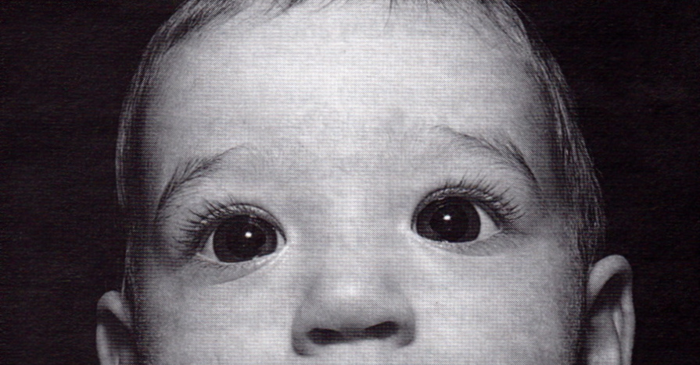
La peur de laisser passer une atteinte organique sera le début de notre sagesse et humilité. Ici une mégalo cornée congénitale…

Slide 14
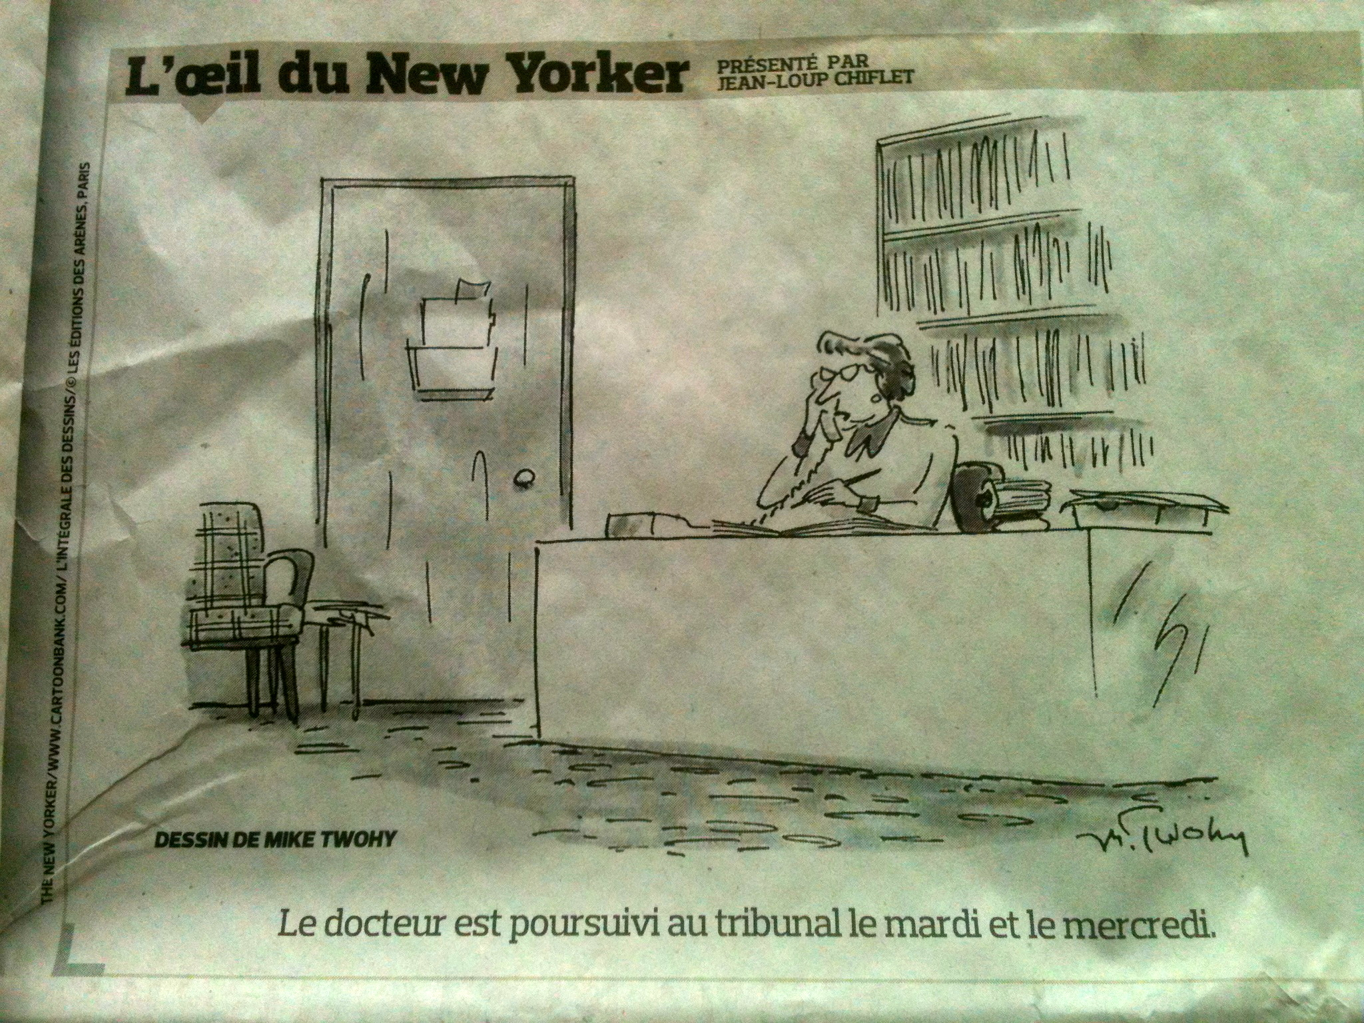
La judiciarisation n’est pas fréquente mais elle existe.
Merci Claudie grâce à toi nous éviterons ça!

Slide 15
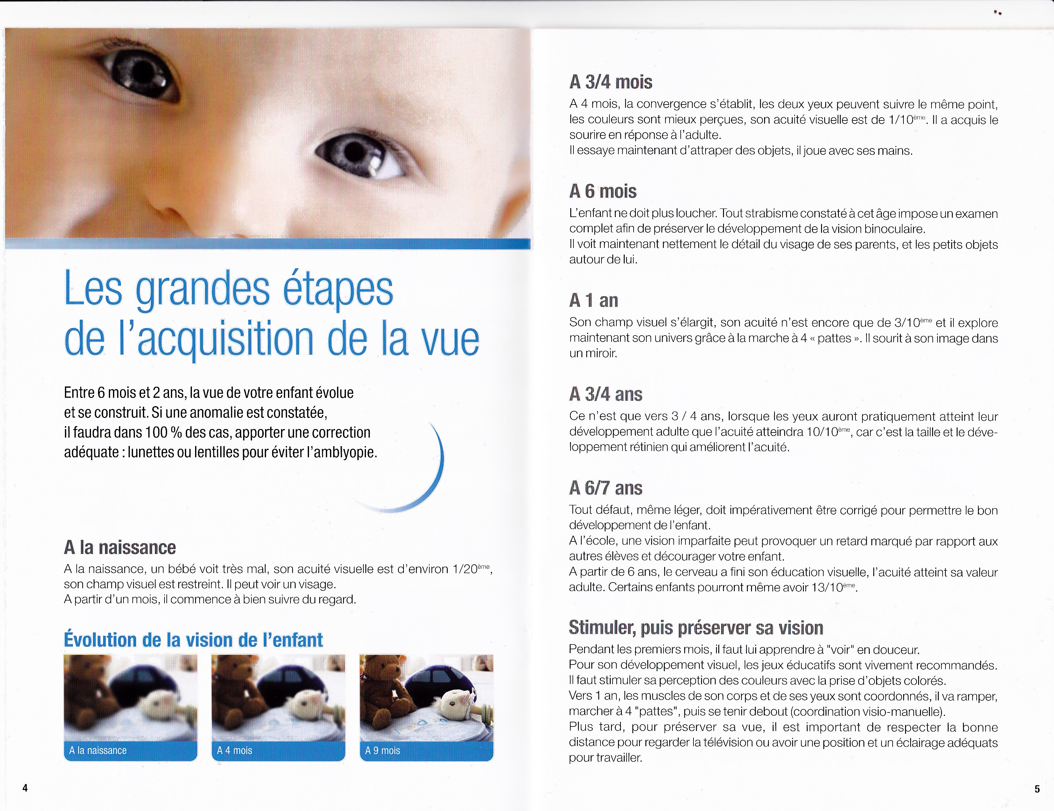
Monsieur Thierry Fourtanet, scientifique rallié à la faculté de médecine, orthoptiste, aide opératoire diplômé, aide ophtalmologiste de la première heure, exerce depuis 18 ans dans mon cabinet. Il est chargé du Bébé vision de l’INSERM, de la vision binoculaire .
Il nous dira ce qu’est le travail de l’orthoptiste comment il peut aider les familles et s’approprier la confiance des enfants, et comment sa contribution dans un cabinet libéral permet l’approche pédiatrique.

Slide 16
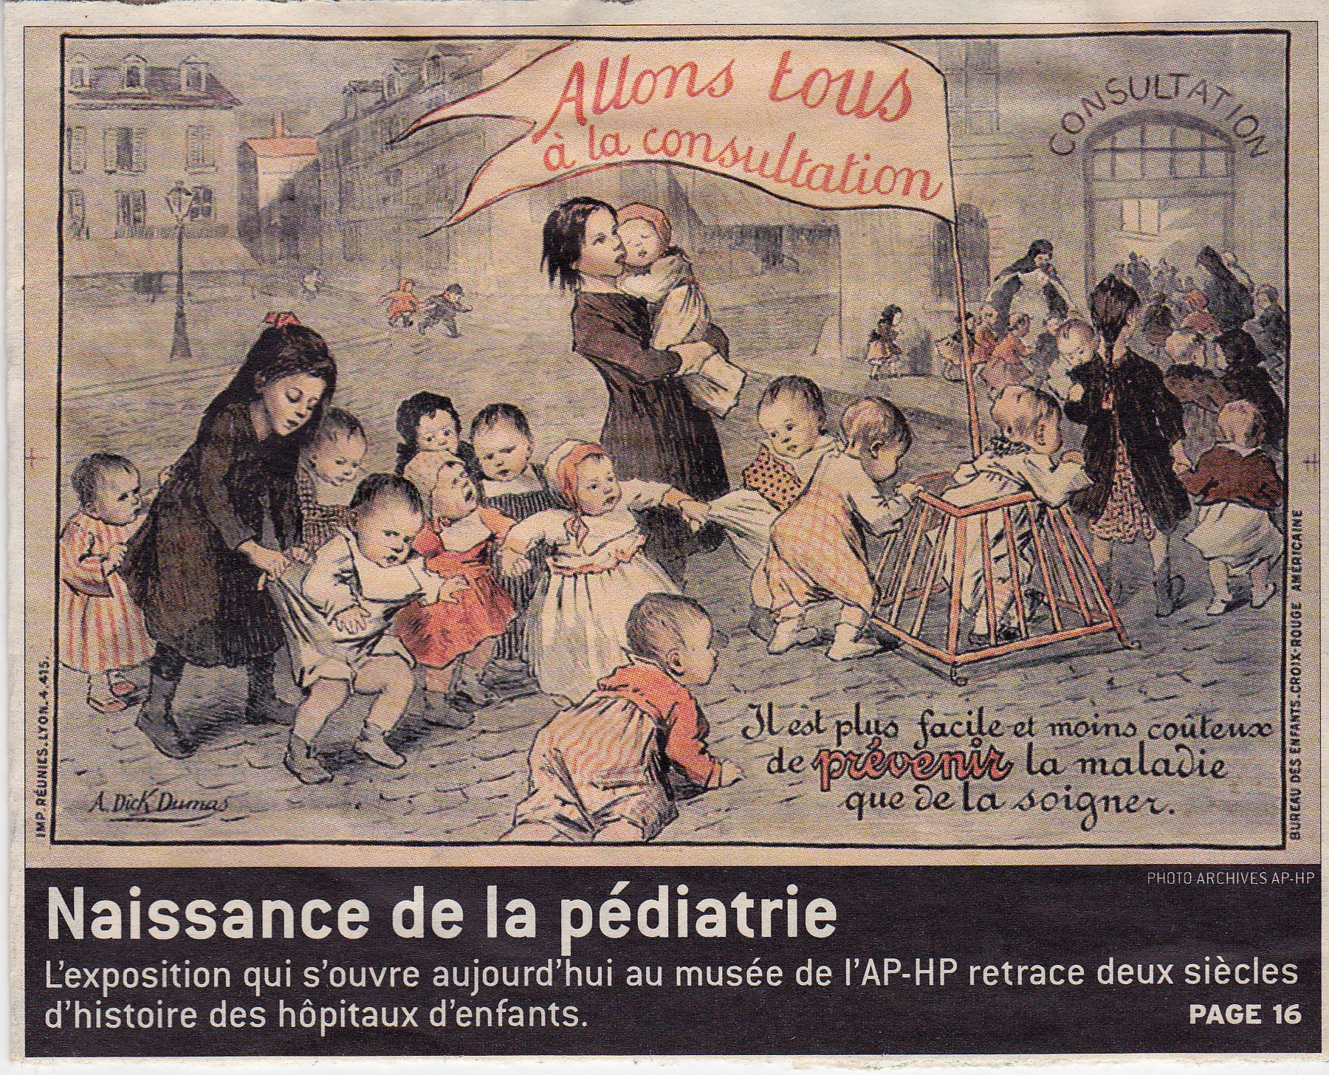
L’orthoptiste a travaillé à la faculté , mais aussi à l’hôpital, il sait ce qu’est un patient, il connaît l’empathie d’une équipe médicale, parle le même langage que les médecins. Ses études l’ont naturellement formé à la prévention.

Slide 17

Le Dr. Eve Garrido , médecin libéral attaché au CHU Caremeau, parlera des troubles visuels chez les enfants handicapés.
Le trouble d’hyperactivité avec déficit d’attention ( THADA), est intégré dans les troubles du comportement cognitif, et le médecin doit distinguer les 5/100 des enfants vraiment atteints des 95/100 ayant des troubles transitoires où les troubles visuels ont leur place.

Slide 18
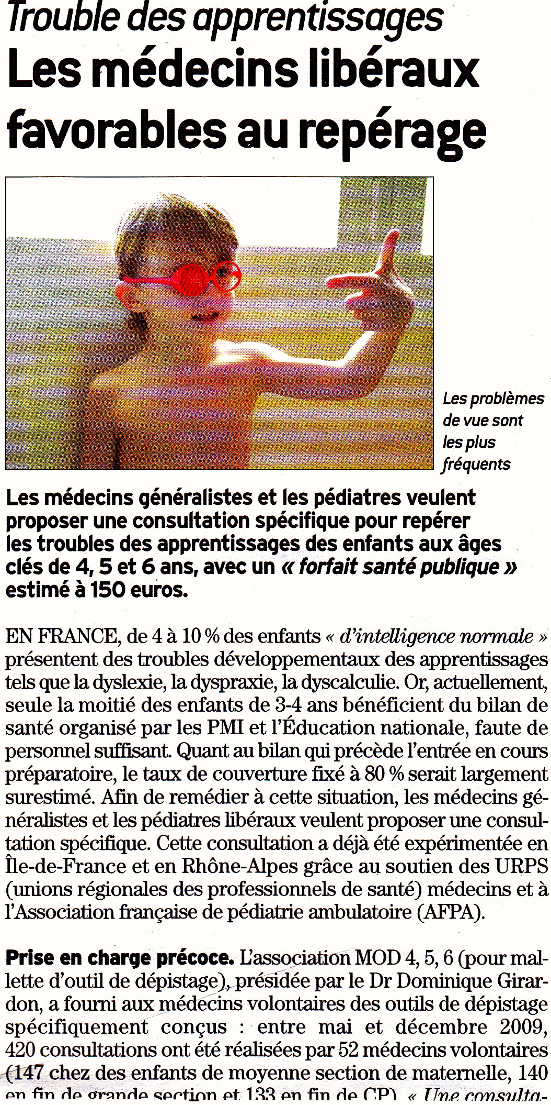
Dépistage :
En Australie on remplace les
dépistages systématiques par une exploration approfondie de l’acuité des enfants présentant des problèmes d’apprentissage ou du comportement.
Ici, Mme. Renée –Pierre Dupuy, cheville ouvrière de cette réunion, nous donnera les résultats convaincants d’un dépistage précoce dans le biterrois.
Notes:
. Renée –Pierre Dupuy, cheville ouvrière de cette réunion, nous donnera les résultats convaincants d’un dépistage précoce dans le biterrois.

Slide 19
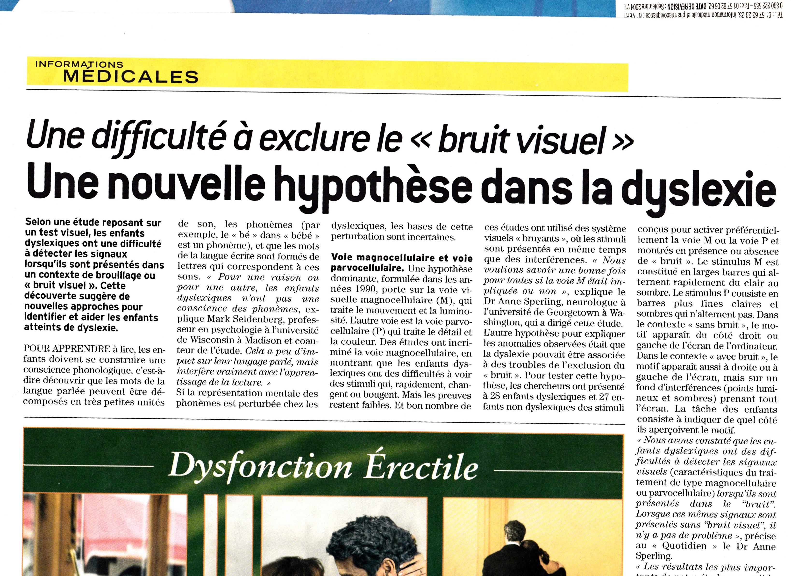
Le dysfonctionnement cérébral mineur, dyslexique, a dans 20/100 des cas une
composante ophtalmologique.
Notes:
Le dysfonctionnement cérébral mineur, dyslexique, a dans 20/100 des cas une
composante ophtalmologique.

Slide 20
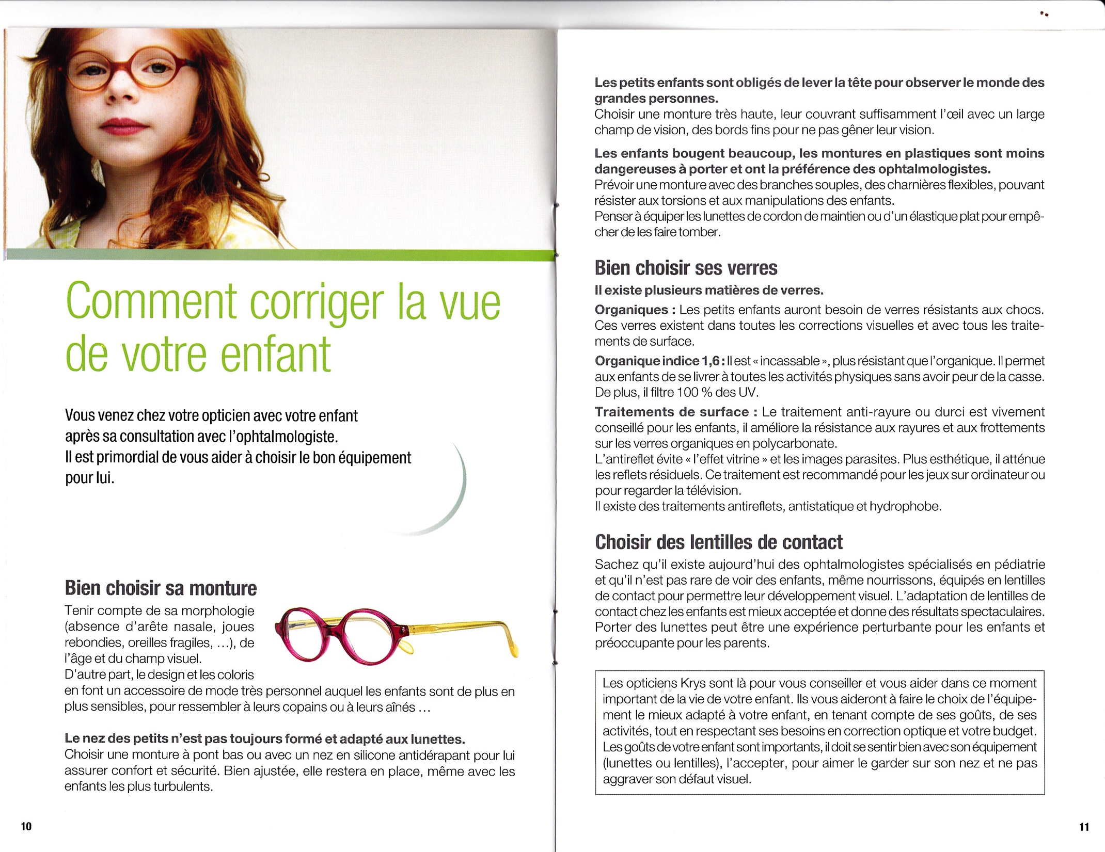
Monsieur François Enaudeau, directeur du pôle audition et optique à la Mutualité française(qui fédère 98/100 des mutuelles santé) pour le Gard, nous expliquera les spécificités des équipements pour les jeunes enfants.

Slide 21
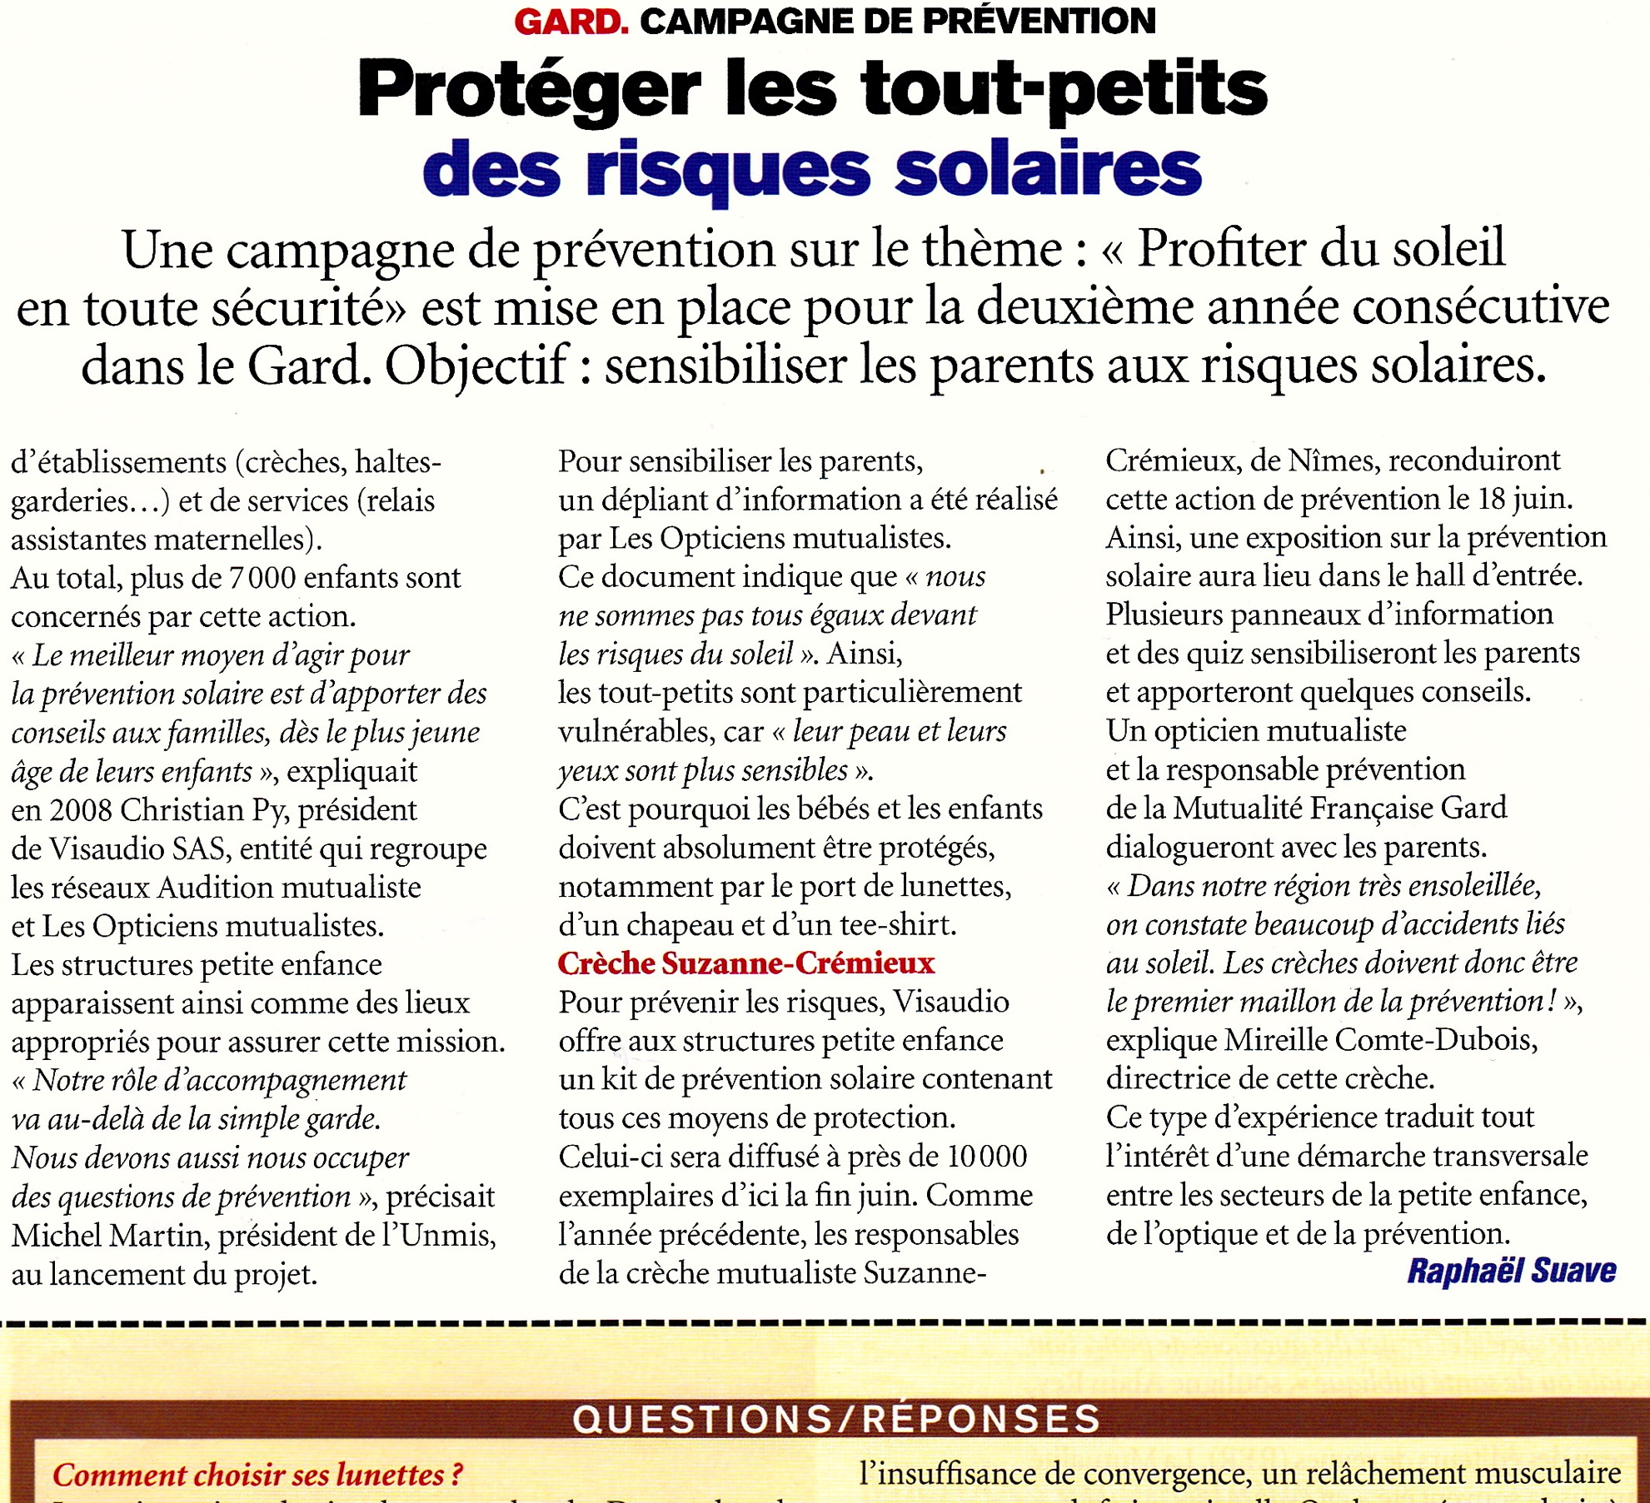
L’équipement lunettes pour les enfants est très particulier.
Dans le Gard nous avons une excellente coordination entre opticiens et ophtalmologistes aussi nous avons estimé qu’il fallait absolument vous dire le plus important sur les verres et montures.
Des lunettes de soleil oui, mais à la vue !

Slide 22
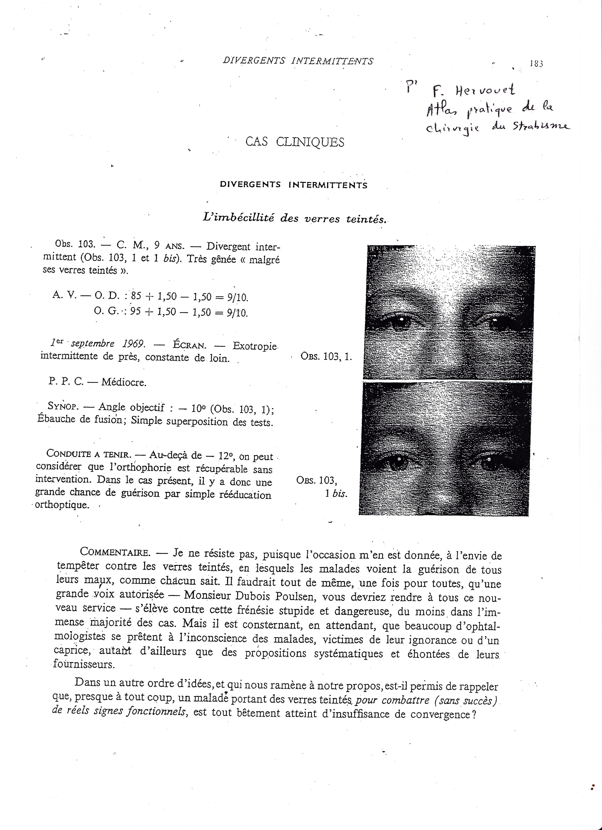
Qu’il me soit permis de donner l’avis d’un grand nom de l’ophtalmologie: le Pr Hervouet, sur une des règles de la correction optique médicale:
DES VERRES TEINTÉS OUI, peut être, MAIS À LA VUE EXACTE SVP !
Notes:
De l'imbécilité des verres solaires standards…

Slide 23
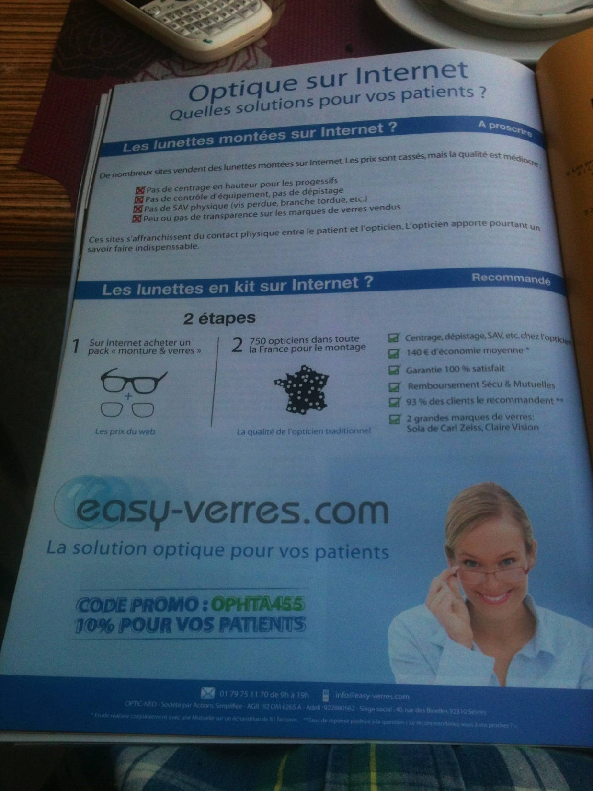
L’achat des verres sur Internet n’est pas adapté pour les enfants
……

Slide 24
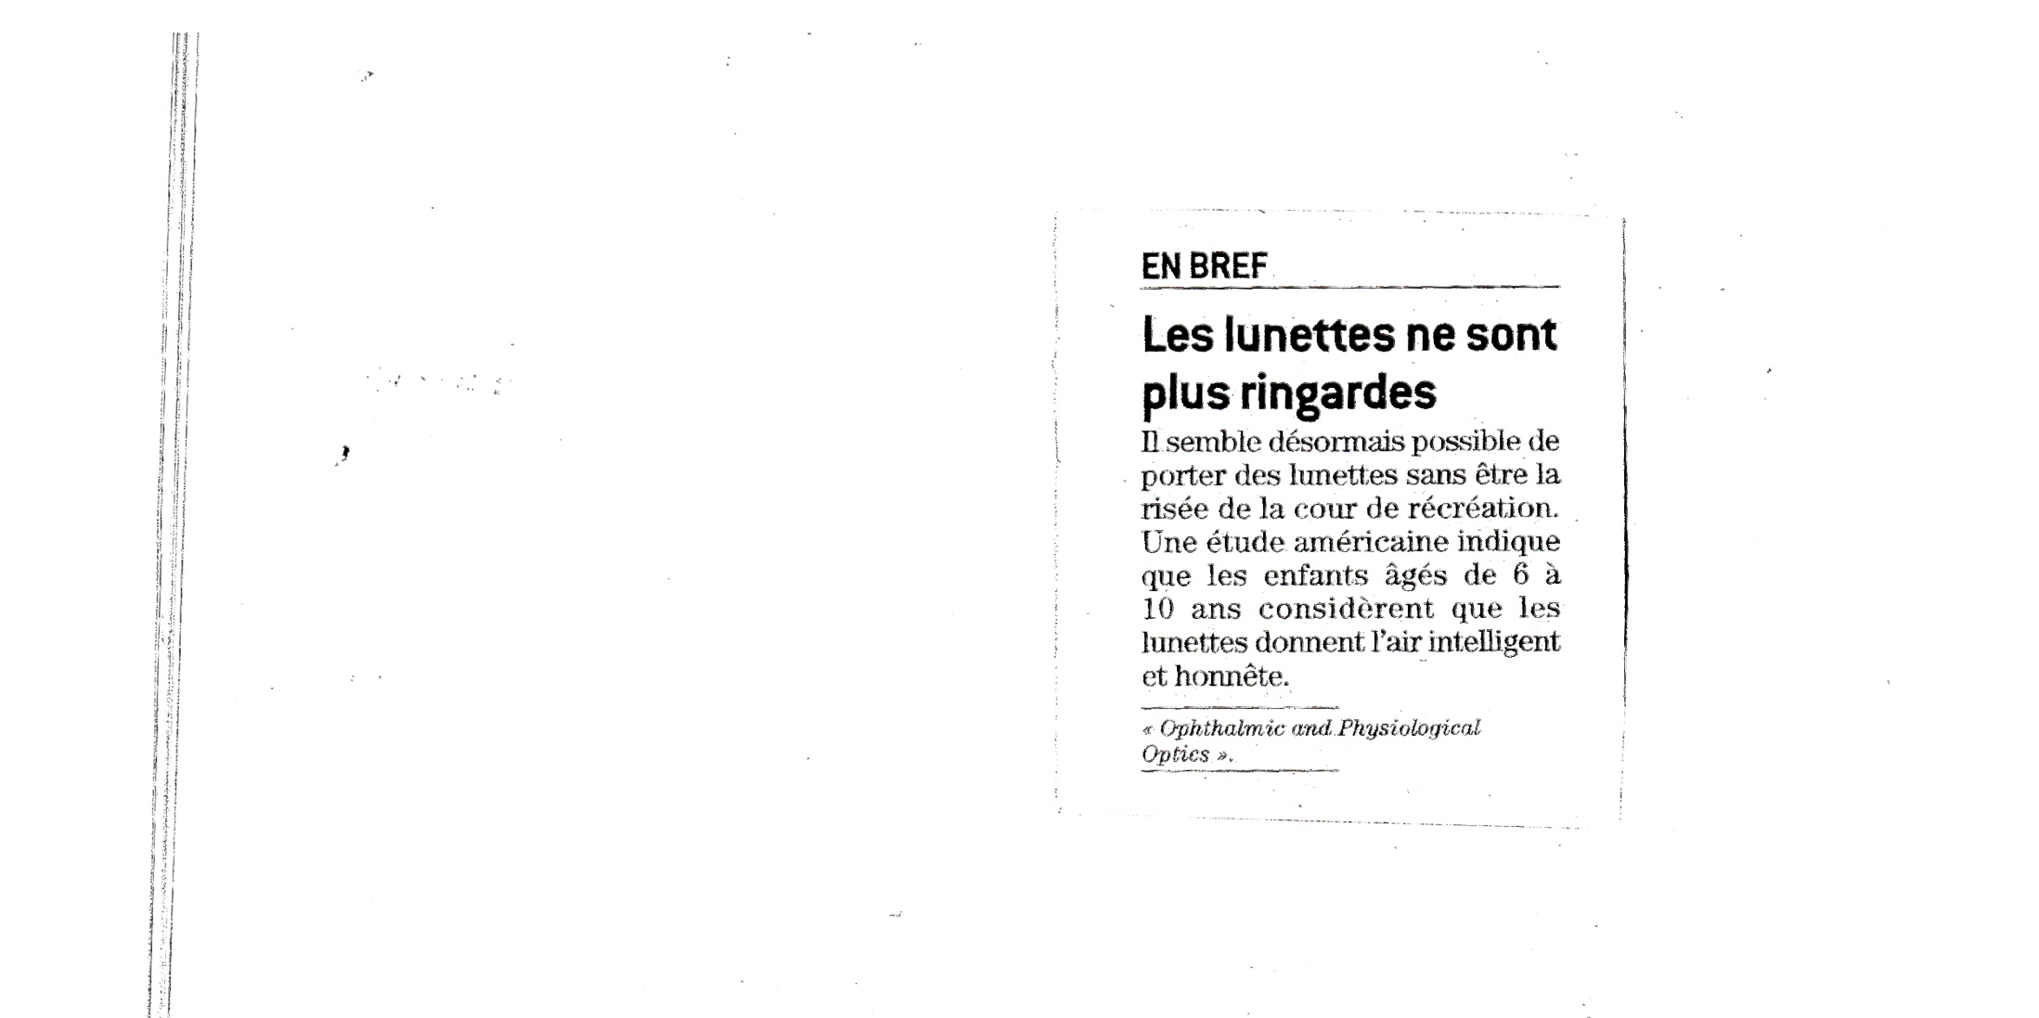
Barre de planning
« Dum spiro spero » tant qu’il y a de la vie il y a de l’espoir, avec un bon suivi, on est surpris par la récupération de quelques dixièmes de plus, chez un enfant qui a dépassé l'âge frontière de 12 ans. Après, classiquement on n’a théoriquement plus de progrès.
Date 1
Date 2
Date 3
Date 4
Notes:
Les lunettes peuvent et doivent être dédramatisées…

Slide 25
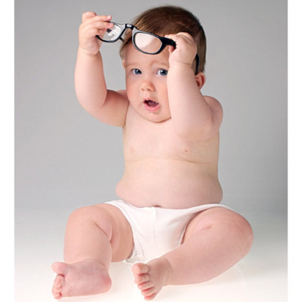
Barre de planning
Au 21^{ième} siècle on n’en est plus à penser que les lunettes ne servent qu’à voir!
Date 1
Date 2
Date 3
Date 4
Ce sont des protections physiques, optiques, adaptées, renouvelées, protégeant la plus importante source d’informations des petits d’hommes

Slide 26
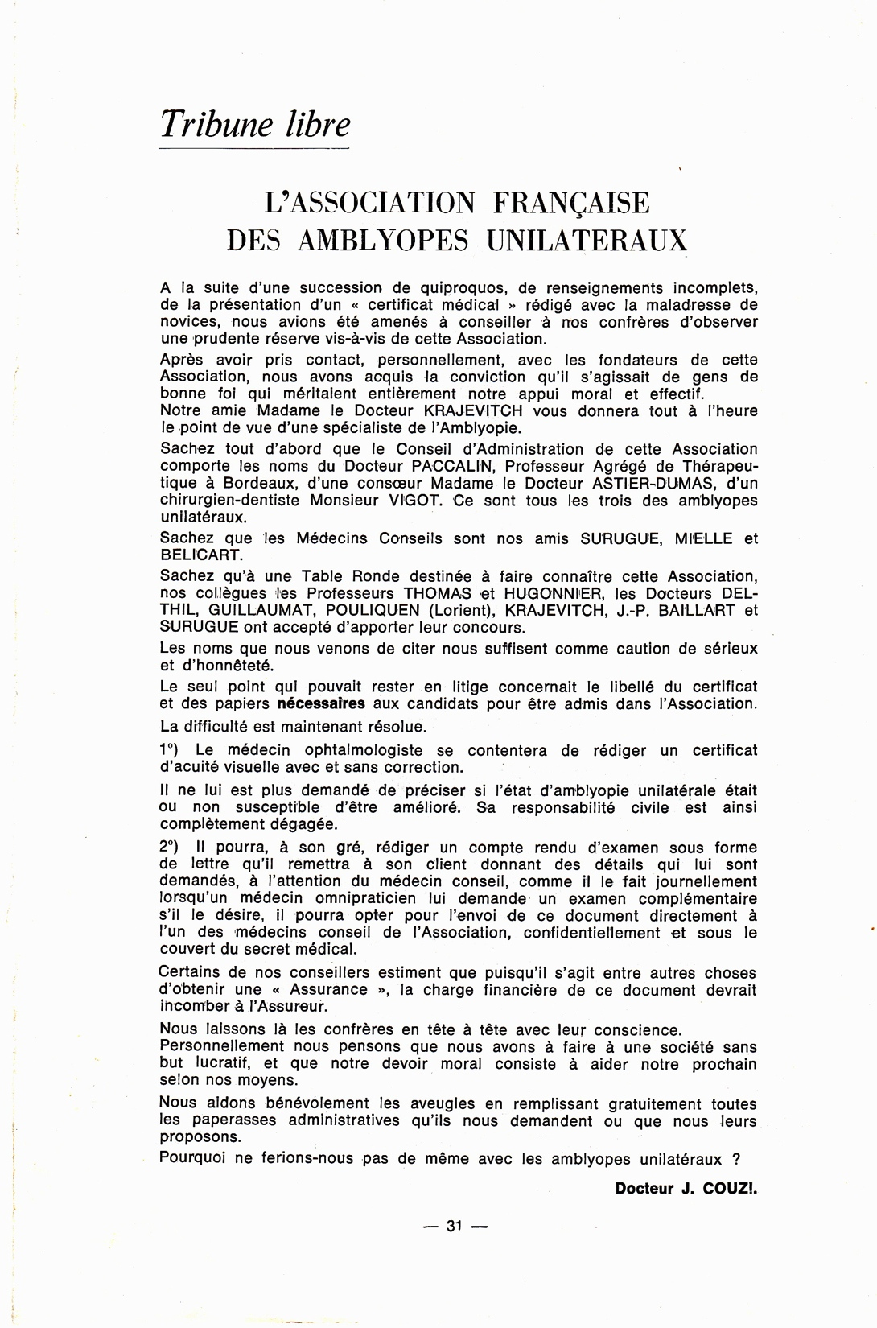
Annexe
Quand la lutte a été par trop inégale, que l’avenir se fera avec un seul œil, il faut encore faire quelque chose, : PROTEGER LA MONOPHTALMIE
-Par des lunettes à but protecteur ET compensant la vision de l’œil restant.
En faisant connaitre cette association qui
propose une assurance pour l’œil restant.
Notes:
Préparez des diapositives pour l’annexe dans le cas où d’autres diapositives ou informations seraient nécessaires. L’annexe peut également s’avérer utile en cas de distribution ultérieure de la présentation.

Slide 27


Prochaines étapes
Pour que les enfants puissent lire facilement et longtemps et pour leur éviter d’avoir recours aux donneurs de voix il faut redoubler de vigilance.
Quand a lieu le jalon suivant ?
Quels sont les livrables attendus ?
Problèmes et risques connus
  Quelle est la barre de planning d’investigation pour ces problèmes ?
Quelles sont les étapes suivantes immédiates ?
Leur vision sera leur regard sur nous plus tard
Notes:
Leur vision sera leur regard sur nous plus tard

Slide 28


Merci de votre attention!

